Slide 1
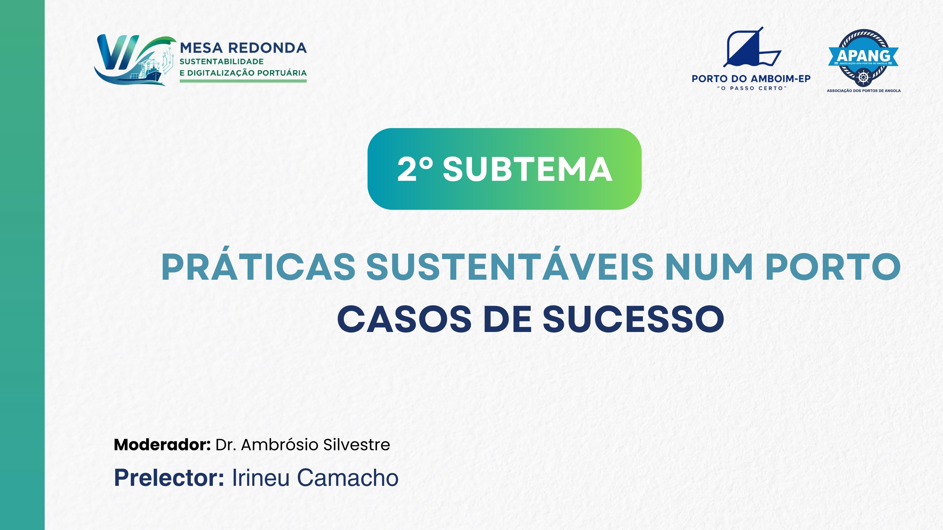
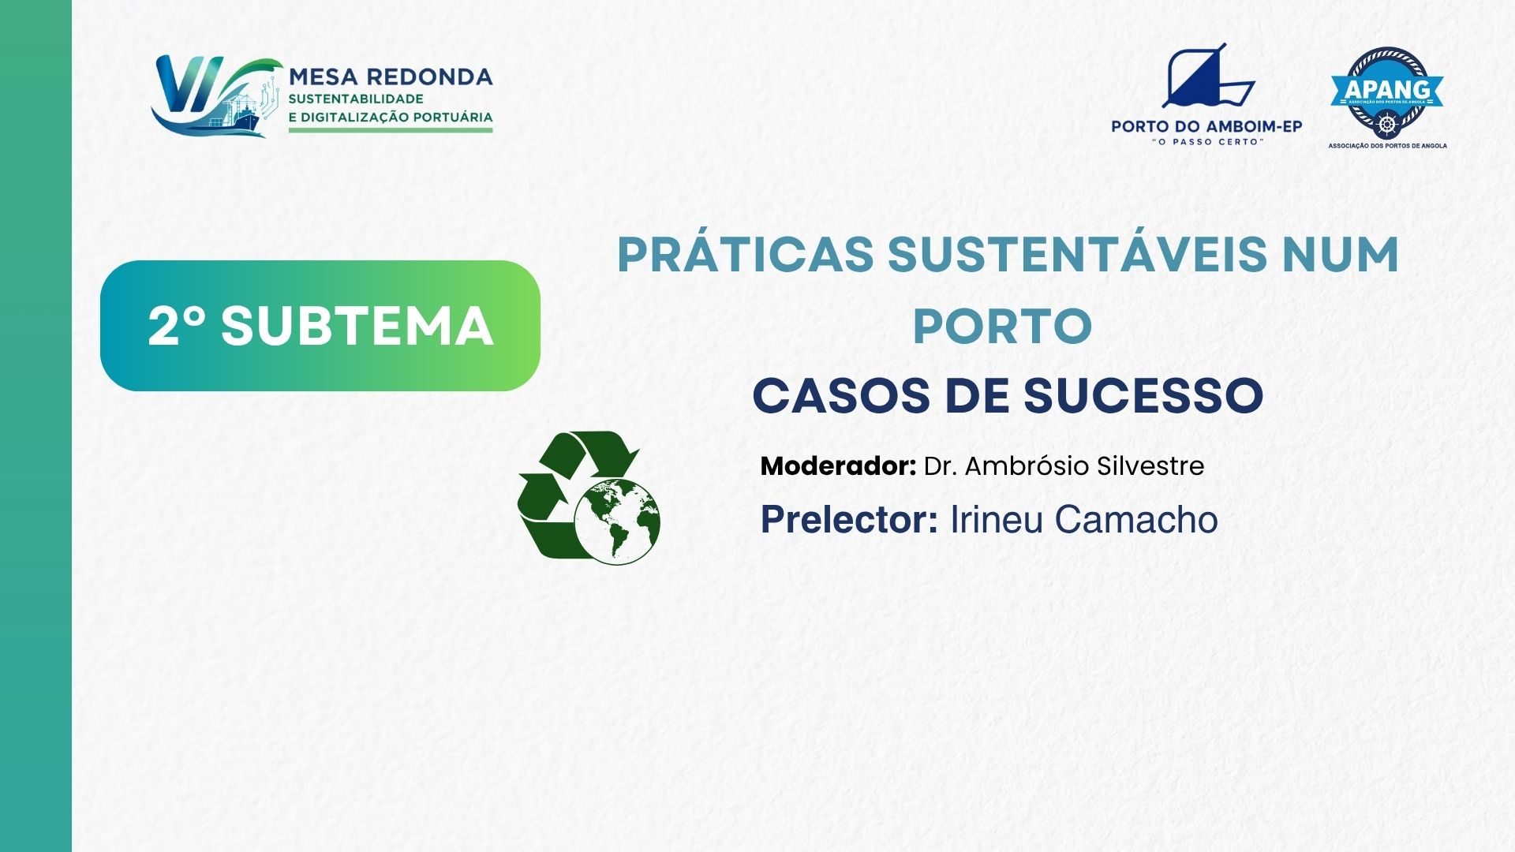

Slide 2
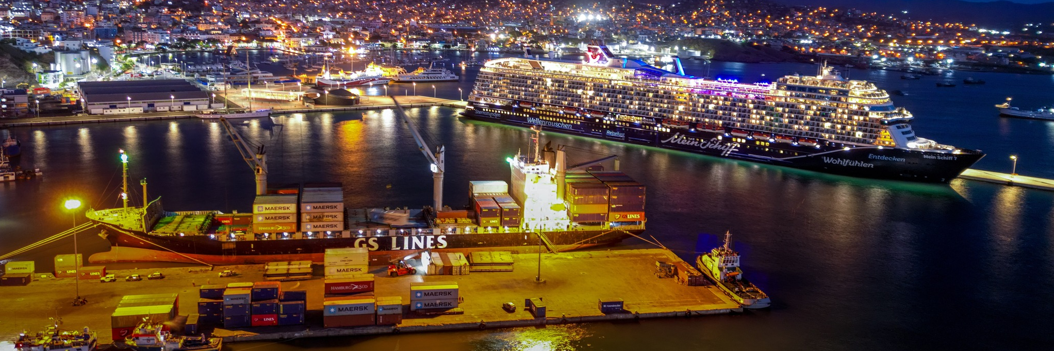
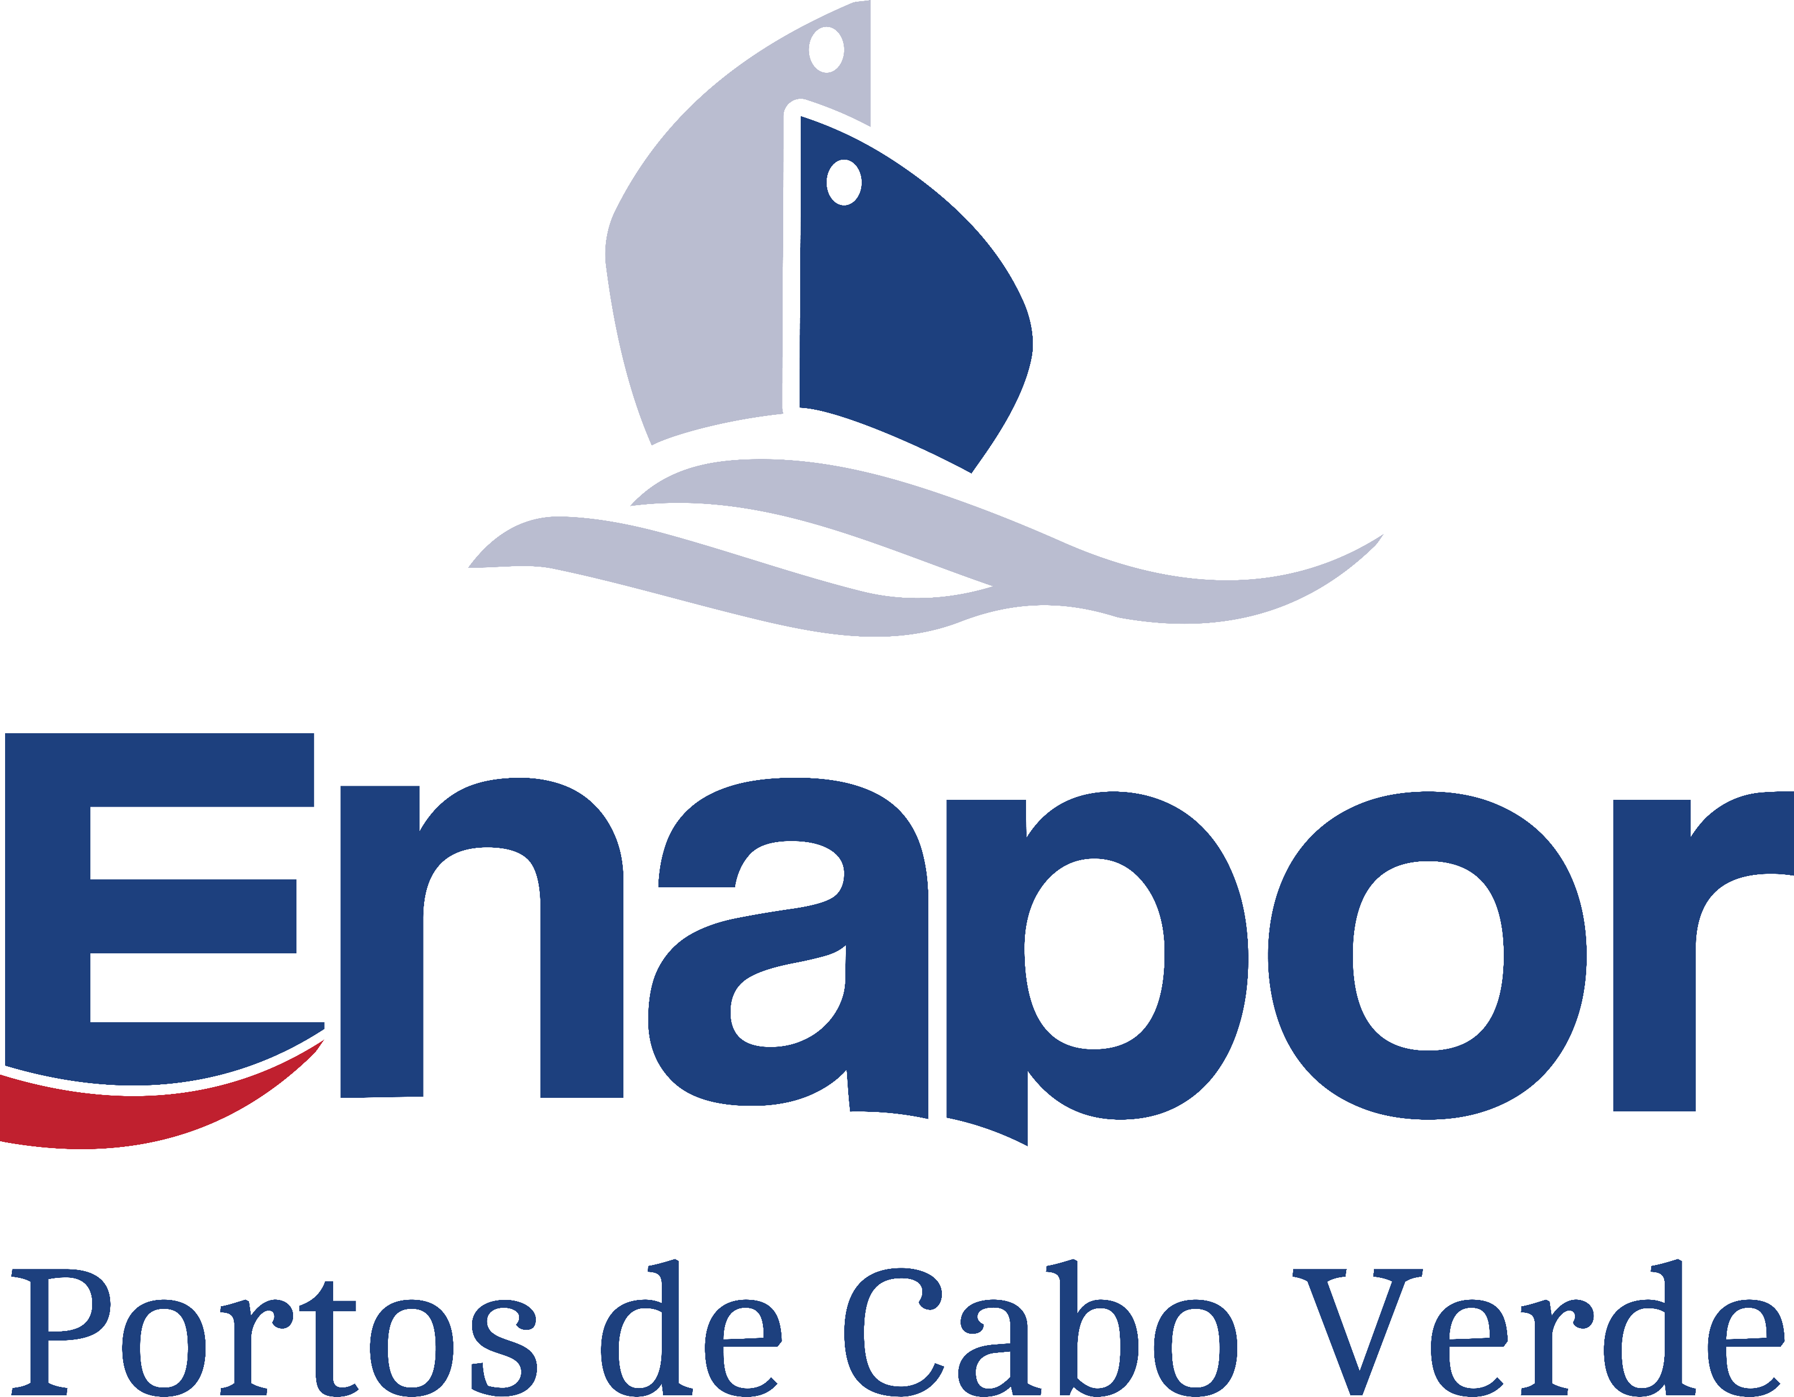
PRÁTICAS SUSTENTÁVEIS
A Visão de Cabo Verde para infraestruturas portuárias inteligentes e desenvolvimento sustentável.

Slide 3
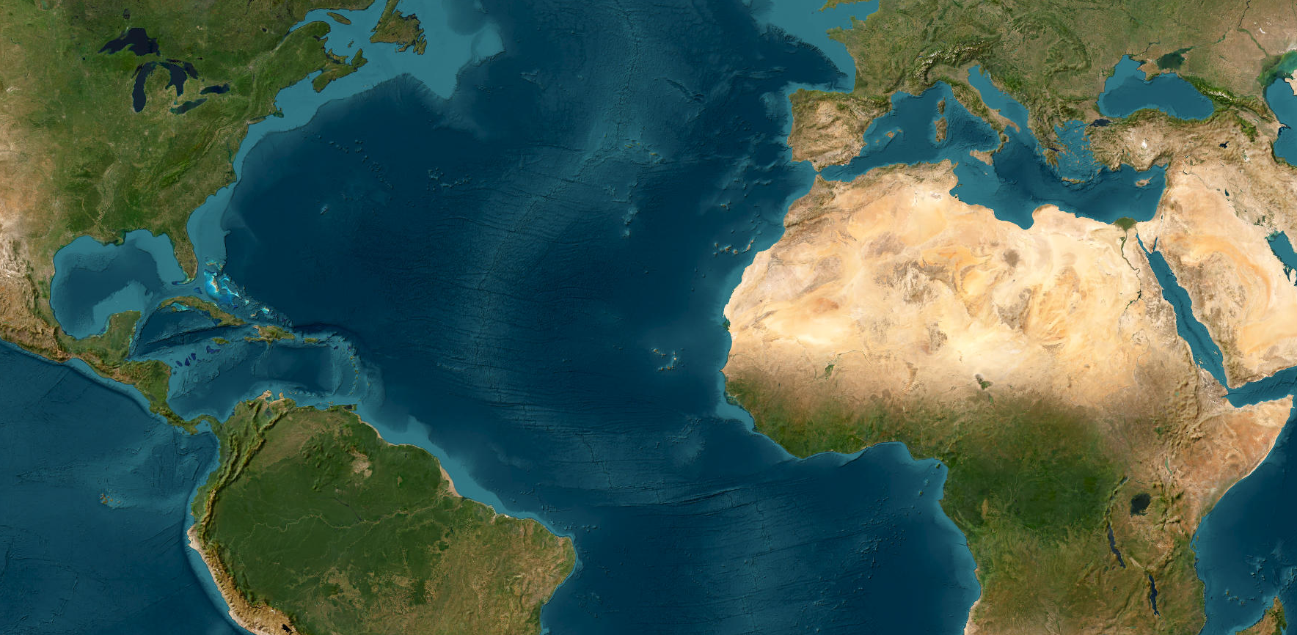
Uma Visão Estratégica para o Futuro
Cabo Verde representa um ponto de confluência estratégico entre continentes, posicionando-se como um hub natural para comércio, transporte e desenvolvimento da economia azul.
Três pilares fundamentais:
Expansão portuária;
Transformação digital;
Economia azul sustentável.

Slide 4
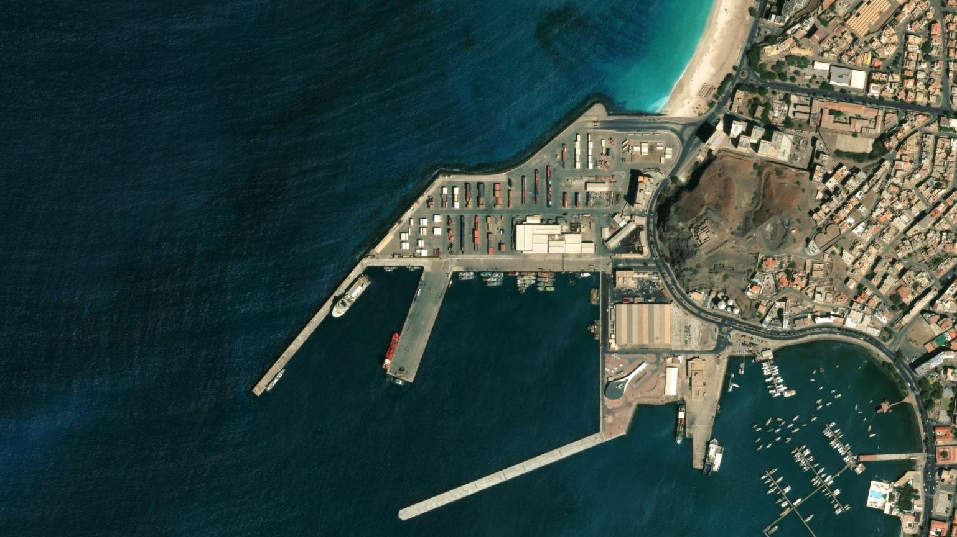

EXPANSÃO DO PORTO GRANDE
Novo Quebra-mar
• Comprimento: 575 m
Novo Cais (Granéis)
• Comprimento: 290 m
• Largura: 20 m
• Profundidade: -14,00 m
Novo Cais (Contentores e Carga Geral)
• Comprimento: 370 m
• Largura: 120 m
• Profundidade: entre –13,50 e -14,00 m

Slide 5
EXPANSÃO DO PORTO GRANDE
2.5 milhões toneladas/ ano
108%
Terminal da Guarda Costeira
Terminal de Granéis Sólidos e Líquidos
Terminal de Pesca
Terminal de Contentores e Carga Geral
Terminal de Cabotagem

Slide 6
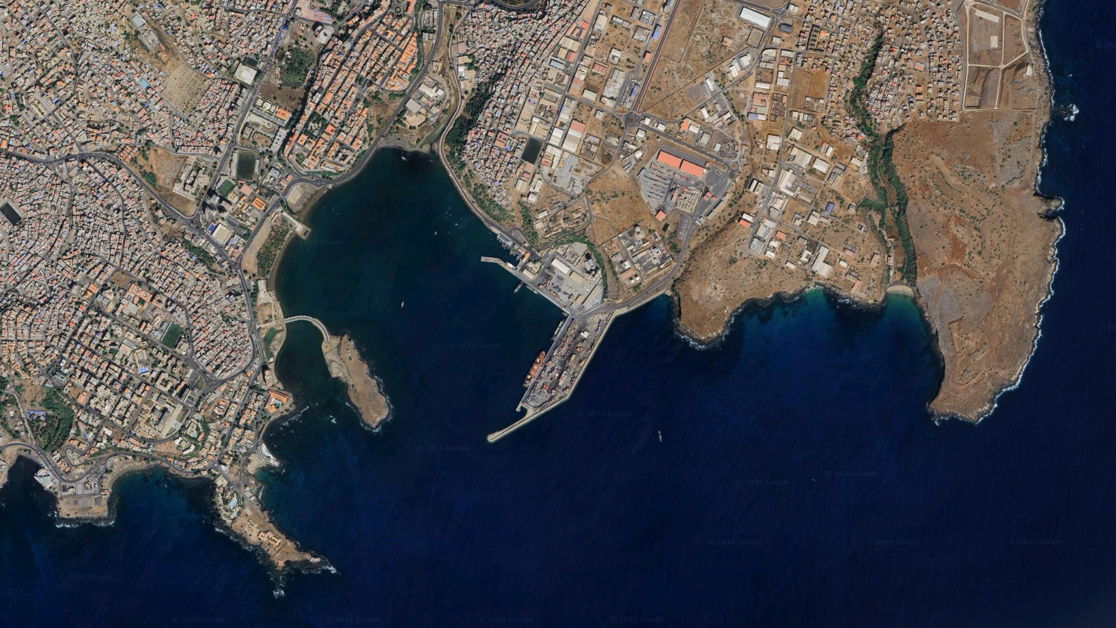
EXPANSÃO DO PORTO DA PRAIA
Nova Zona Industrial e Logística (ZIL)
Terminal de Contentores
• 800 m de cais
• Profundidade: -18 a -20 m
Terminal multi-propósito (multi-purpose)
• 600 m de cais
• Profundidade: -8 a -10 m
Área - Terminal de pesca industrial.

Slide 7
EXPANSÃO DO PORTO DA PRAIA
Marina
Área - Terminal de pesca industrial
Terminal
multi-propósito (multi-purpose)
Nova Zona Industrial e Logística (ZIL)
Terminal de Cruzeiros
3.5 milhões toneladas/ ano
Terminal de Contentores
200%

Slide 8

Transformação Digital
e Tecnológica

Slide 9

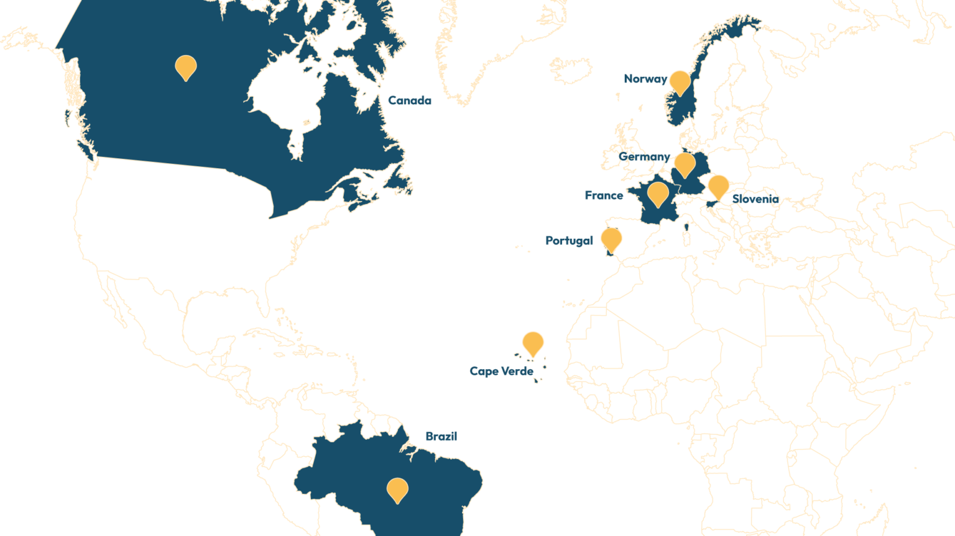
Economia Azul
DIGITAL TWIN - PORTO GRANDE
Projeto ORION
Um projeto de 3 anos:
Início: 1 setembro 2024
Fim: 31 agosto 2027
Orçamento: €3M
Consórcio:
12 parceiros
8 países
4 continentes

Slide 10
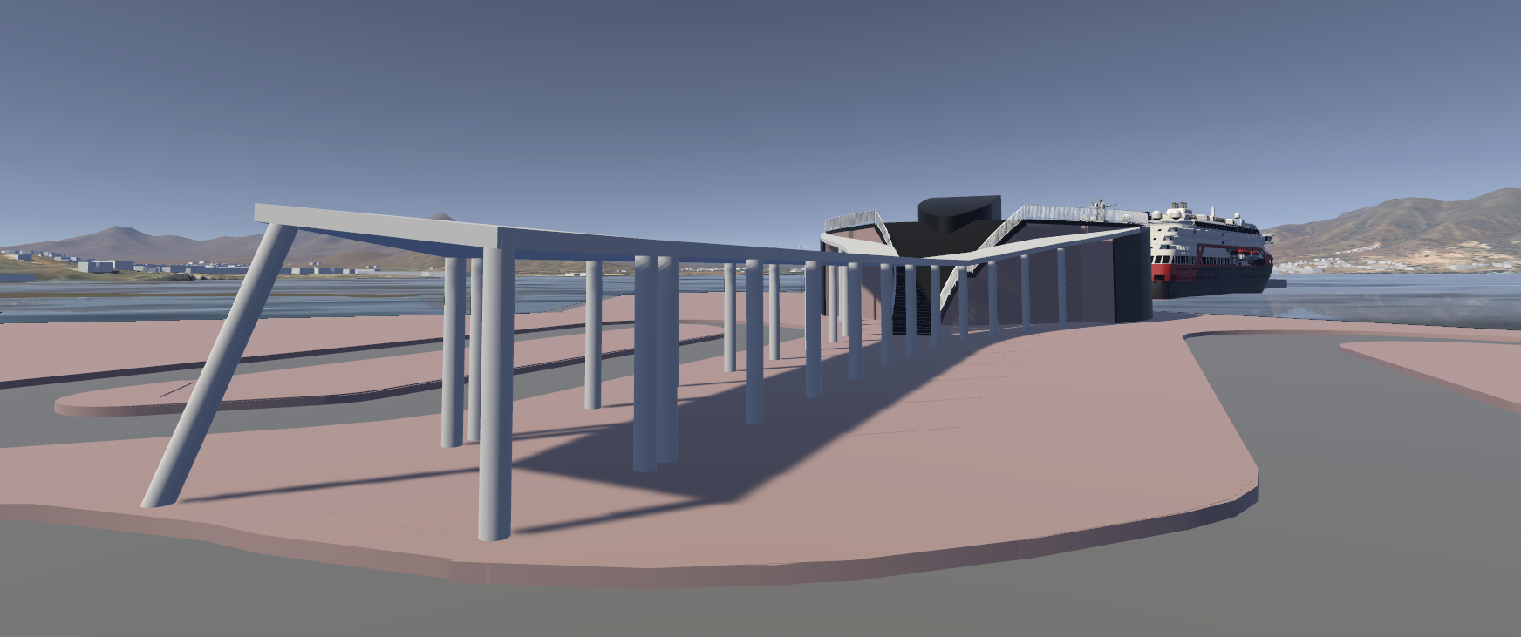
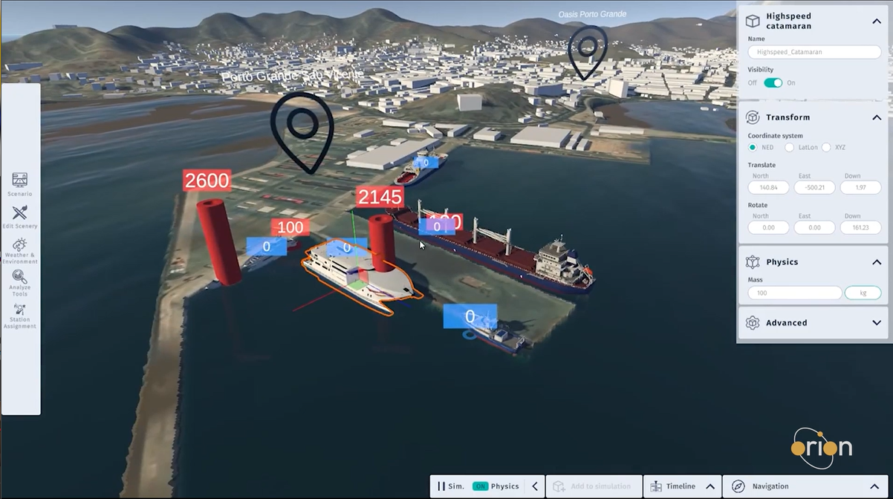
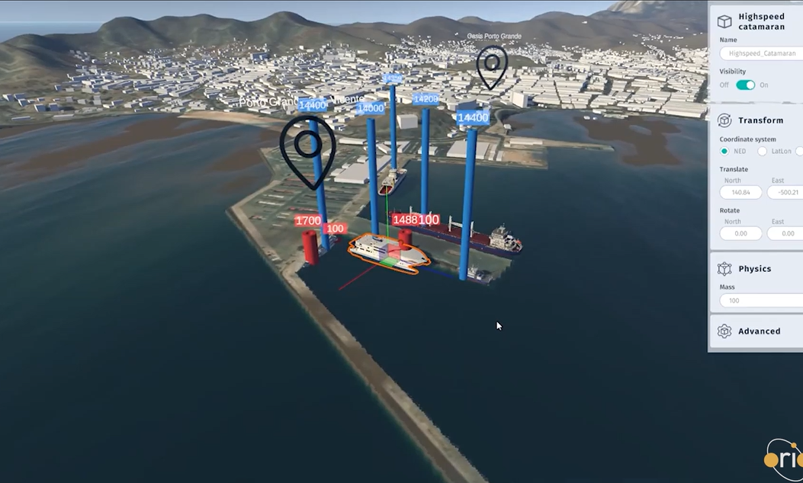
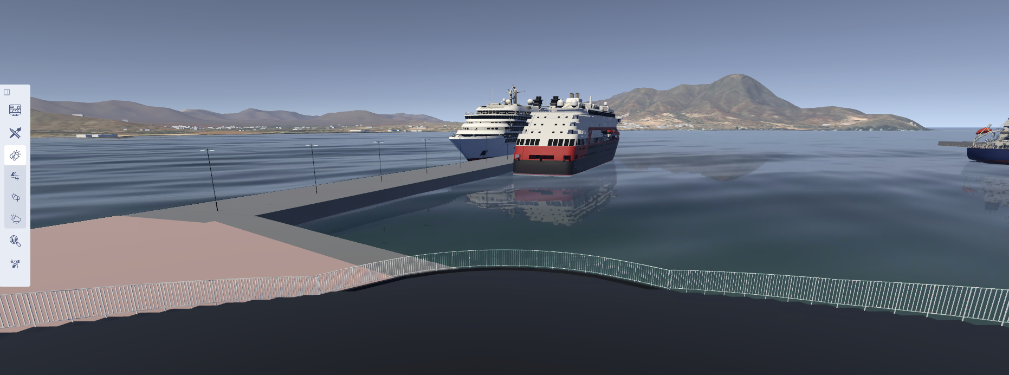
Simulações preliminares sugerem que soluções como o fornecimento de energia elétrica a navios em cais têm potencial para reduzir as emissões associadas às escalas em 30 a 50%, podendo alcançar reduções mais elevadas com maior integração de energias renováveis.

Slide 11
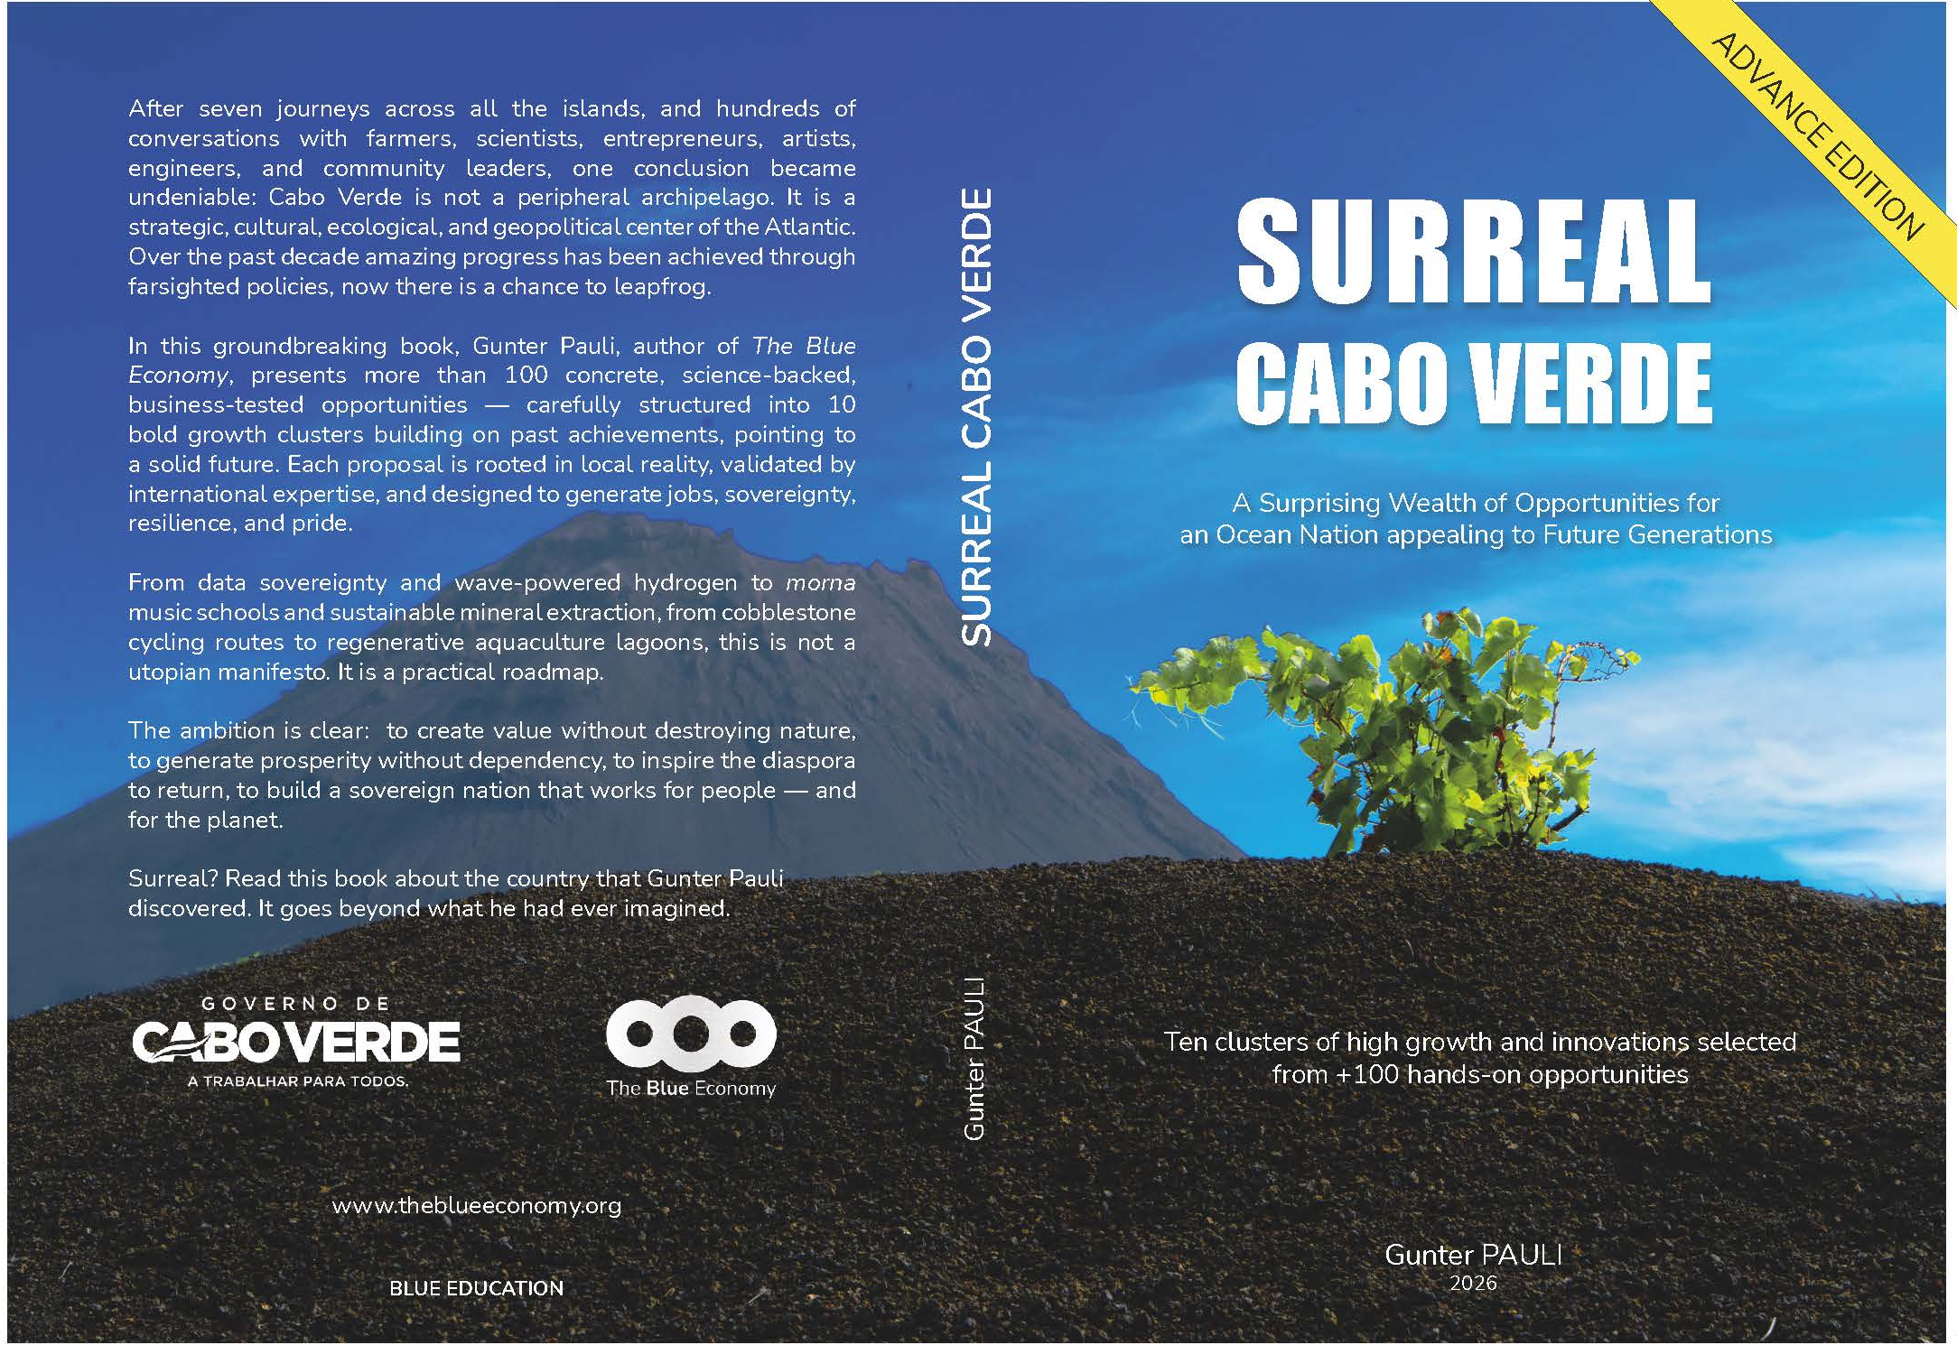
Economia Azul: Surreal Cabo Verde
10 Projetos
Transformadores

Slide 12
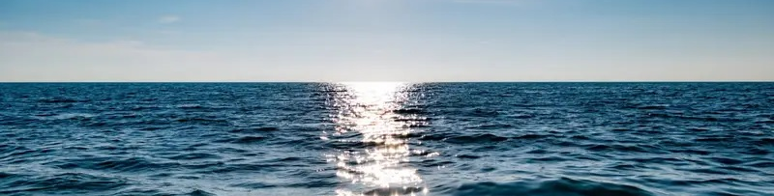
Projetos de Economia Azul
Conversão de resíduos orgânicos
Hubs de hidrogénio azul
Produção de biogás e fertilizante através de Águas Residuais Combinadas com Resíduos Orgânicos de Cruzeiros
Produção de hidrogénio para transporte marítimo entre Europa,
África e Américas
Conversão da energia da ondulação oceânica
Tecnologia para produção de energia elétrica
Energia de Base a paro Swell com integração simultânea de
funções de proteção costeira (quebra-ondas).
A partir de ventos de alta altitude, com fornecimento contínuo

Slide 13
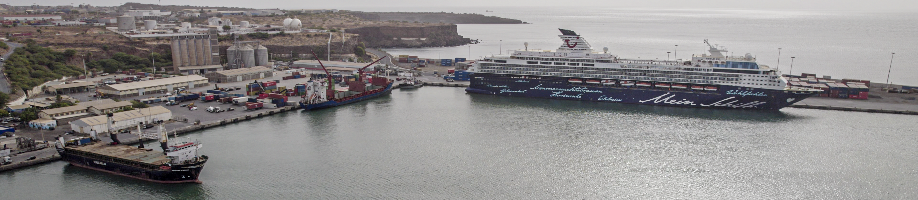
Metas Ambientais dos Portos de Cabo Verde (até 2030)
-30%
100%
+50%
Redução de emissões de CO₂
Gestão de Resíduos
Energias Renováveis
Através da eletrificação de equipamentos, eficiência logística e introdução de combustíveis alternativos.
Implementação de ecopontos portuários e parcerias com operadores locais.
Instalação de painéis solares nos terminais e integração na rede nacional de renováveis.

Slide 14
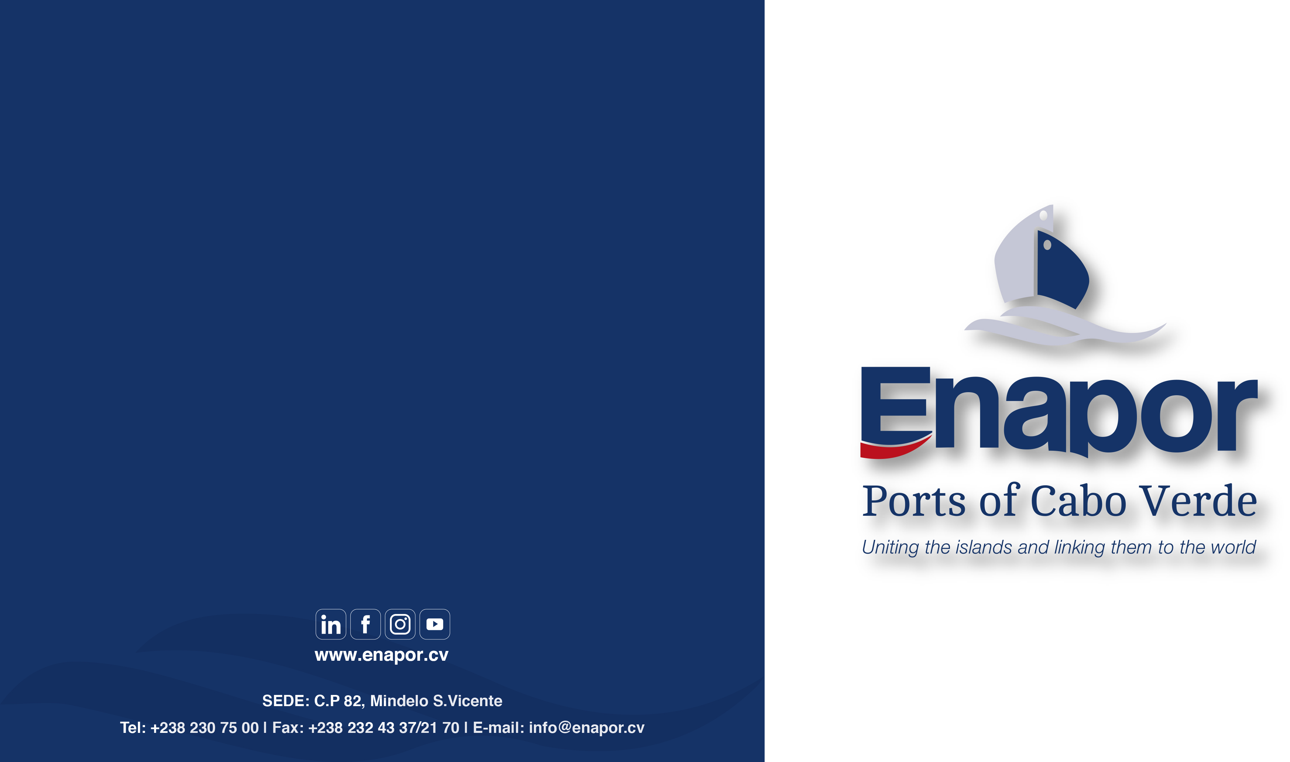
OBRIGADO

